Slide 1
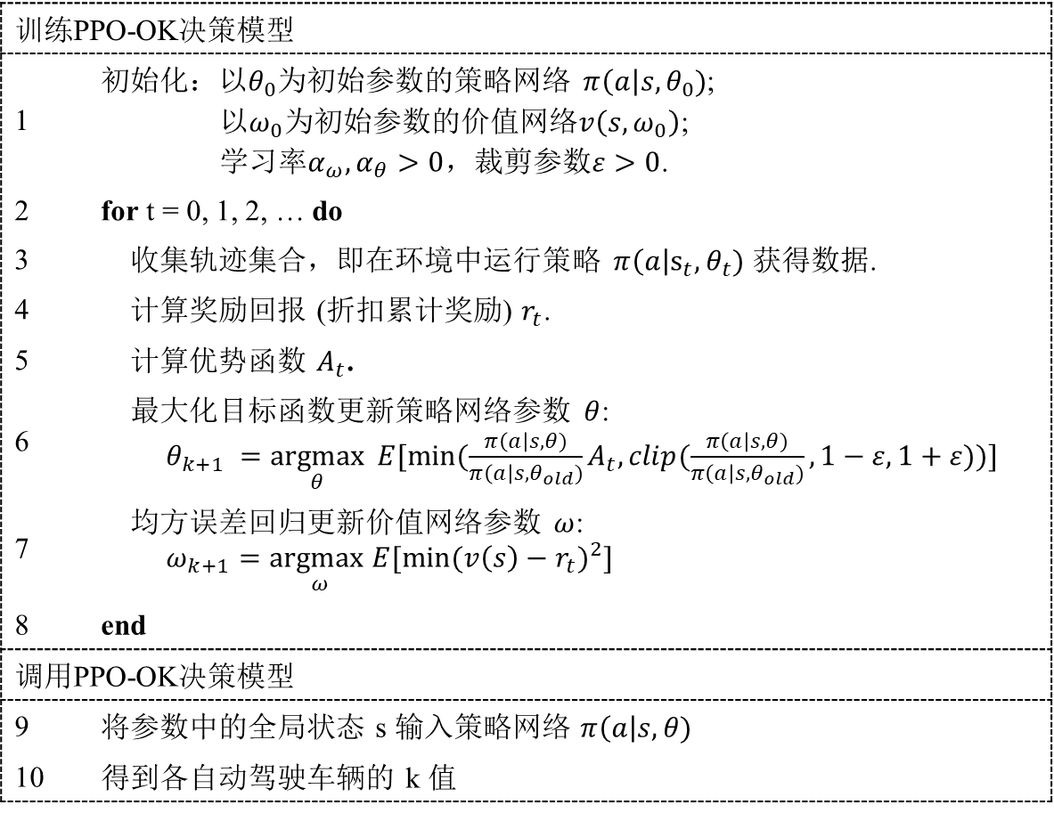
Algorithm 2: PPO-OK决策模型
参数: 全局状态 s
输出: 各自动驾驶车辆的 k 值
训练PPO-OK决策模型
1 | 初始化：以$θ_{0}$为初始参数的策略网络 $π\left(a\right|s, θ_{0})$; 以$ω_{0}$为初始参数的价值网络$v\left(s, ω_{0}\right)$; 学习率$α_{ω}, α_{θ}>0$，裁剪参数$ε>0$.
2 | for t = 0, 1, 2, … do
3 | 收集轨迹集合，即在环境中运行策略 $π\left(a\right|s_{t}, θ_{t})$ 获得数据.
4 | 计算奖励回报 (折扣累计奖励) $r_{t}$.
5 | 计算优势函数 $A_{t}$.
6 | 最大化目标函数更新策略网络参数 $θ$: $θ_{k+1} =\underset{θ}{argmax}{ E[min⁡(\frac{π\left(a\right|s,θ)}{π\left(a\right|s, θ_{old})}A_{t},clip(\frac{π\left(a\right|s,θ)}{π\left(a\right|s, θ_{old})},1−ε,1+ε))]}$
7 | 均方误差回归更新价值网络参数 $ω$: $ω_{k+1}=\underset{ω}{argmax}E[min⁡{(v\left(s\right) −{ r}_{t})}^{2}]$
8 | end
调用PPO-OK决策模型
9 | 将参数中的全局状态 s 输入策略网络 $π\left(a\right|s,θ)$
10 | 得到各自动驾驶车辆的 k 值

Slide 2
Algorithm 3: Level-K执行模型
参数: 各自动驾驶车辆的 k 值、规划步数 frames, 环境 env
输出: 各自动驾驶车辆的动作
1 | 初始化：设定仿真步数 frames = 30; 初始化动作表 ActionTable,大小为 count_vehicle × count_k.
2 | for k = 0, 1, 2, …, count_k do
3 | for vehicle_id = 0, 1,…, count_vehicle do
4 | for action in action_type do
5 | if k = 0 then
6 | 假设其他自动驾驶车辆静止，当前车辆执行action.
7 | end
8 | if k > 0 then
9 | 假设其他自动驾驶车辆执行 k – 1 级别时的最优动作，当前车辆执行action.
10 | end
11 | for i = 0, 1,…, frames − 1 do
12 | 在上述执行动作的基础上使用PID控制车辆更新位置，累计奖励.
13 | end
14 | if 累计奖励大于当前累计奖励
15 | 更新 ActionTable 中的数据为 action
16 | end
17 | end
18 | end
19 | end

